Slide 1
Нравственное воспитание умственно отсталых учащихся на уроках чтения
Направление: Актуальные вопросы воспитания обучающихся с ограниченными возможностями здоровья в современной
социокультурной среде
Кузьменко Полина Николаевна
Учитель начальных классов
МБОУ ПГО «СОШ № 18»

Slide 2
Нравственное воспитание – это целенаправленный процесс формирования у подрастающего поколения высокого сознания, нравственных чувств и поведения в соответствии с идеалами и принципами морали.

Slide 3
Факторы
Природные, или биологические
Социальные
Педагогические

Slide 4
Отклонения
в психике
Неразвитость
мышления
Личностная
незрелость

Slide 5
Формирование основных норм и правил поведения;
формирование представлений о нормах общения;
нормах жизни в семье, в трудовых коллективах;
выработка таких чувств, как патриотизм, национальная гордость;
любовь к родной природе и потребность ее охранять;
долг, ответственность, трудолюбие, инициативность

Slide 7
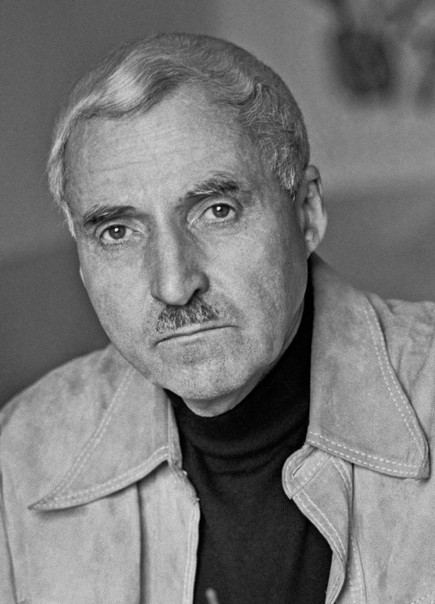
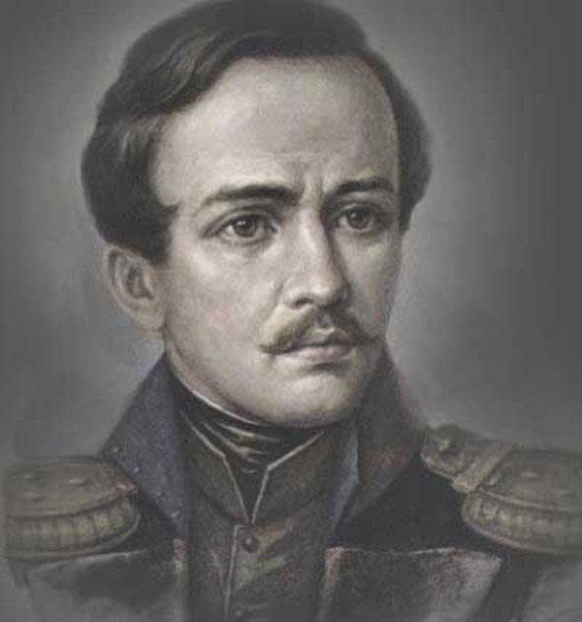
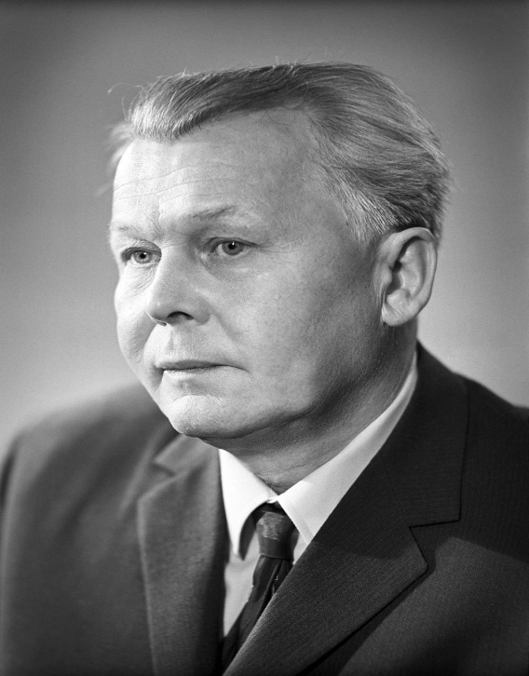
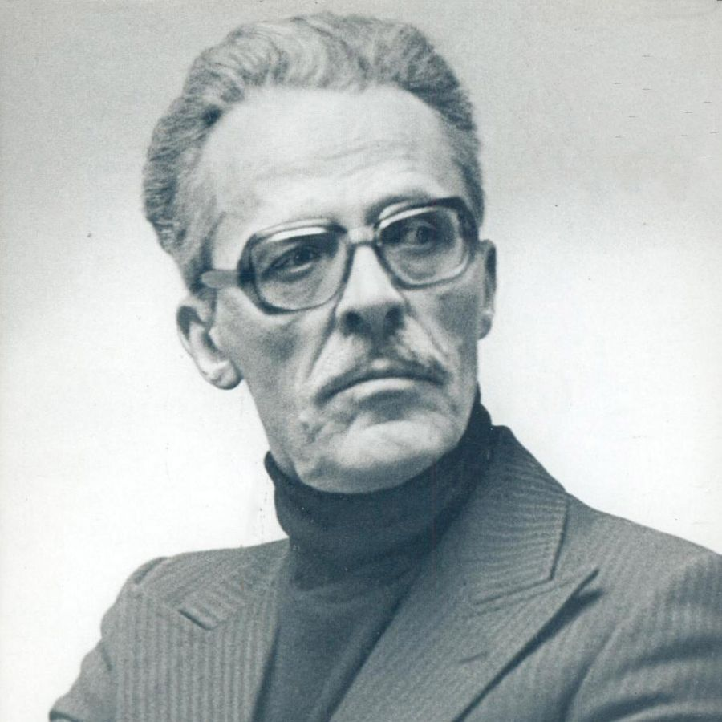
Воспитание чувства патриотизма, национальной гордости

Slide 8
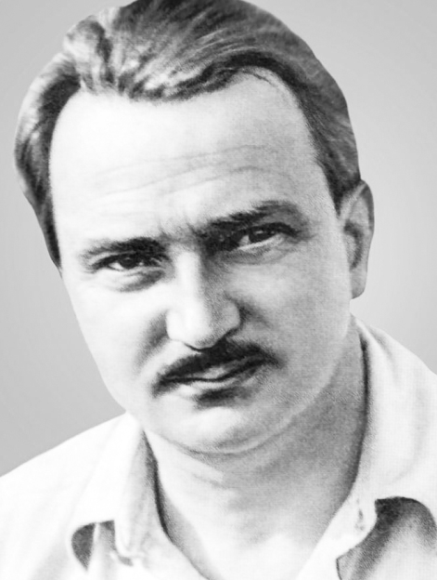
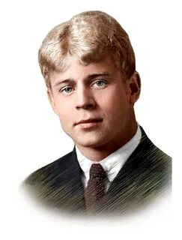
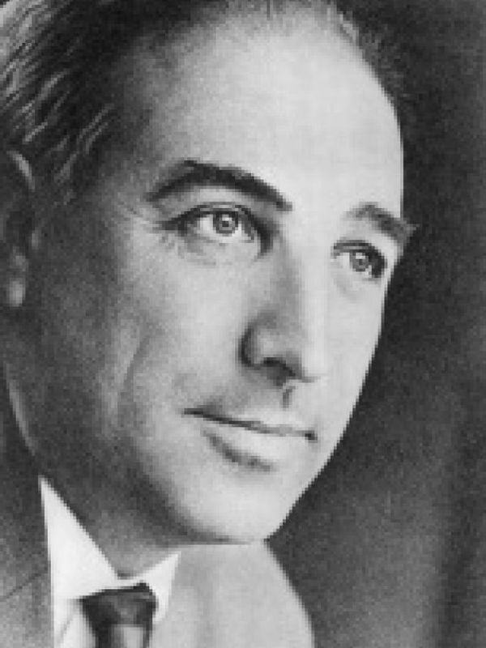
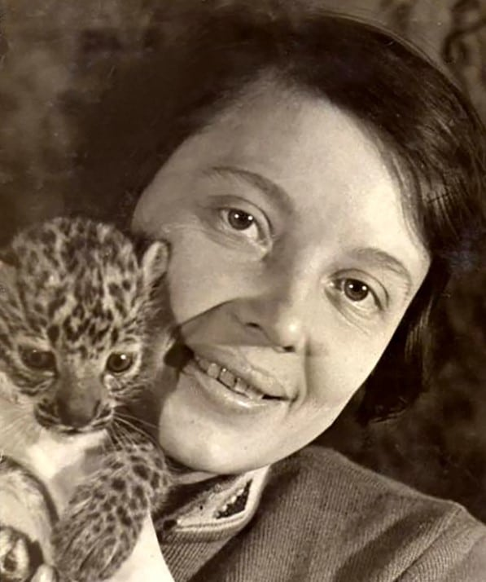
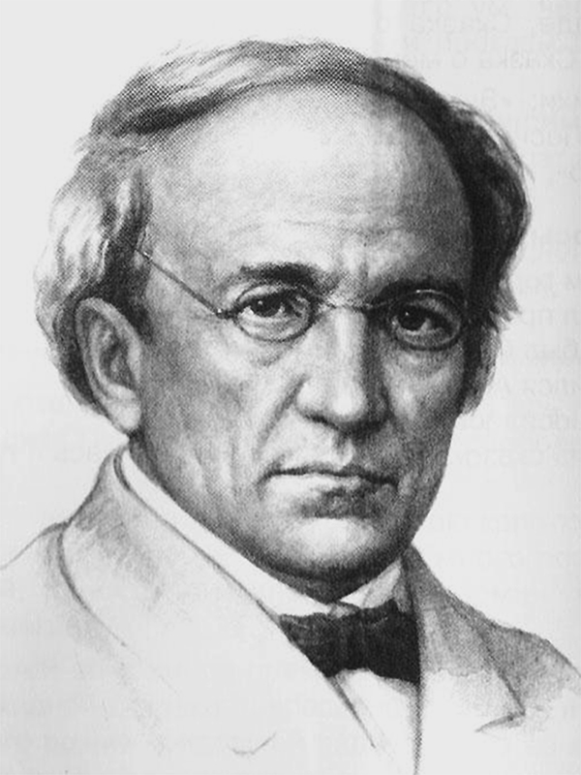
Любовь к родной природе

Slide 9
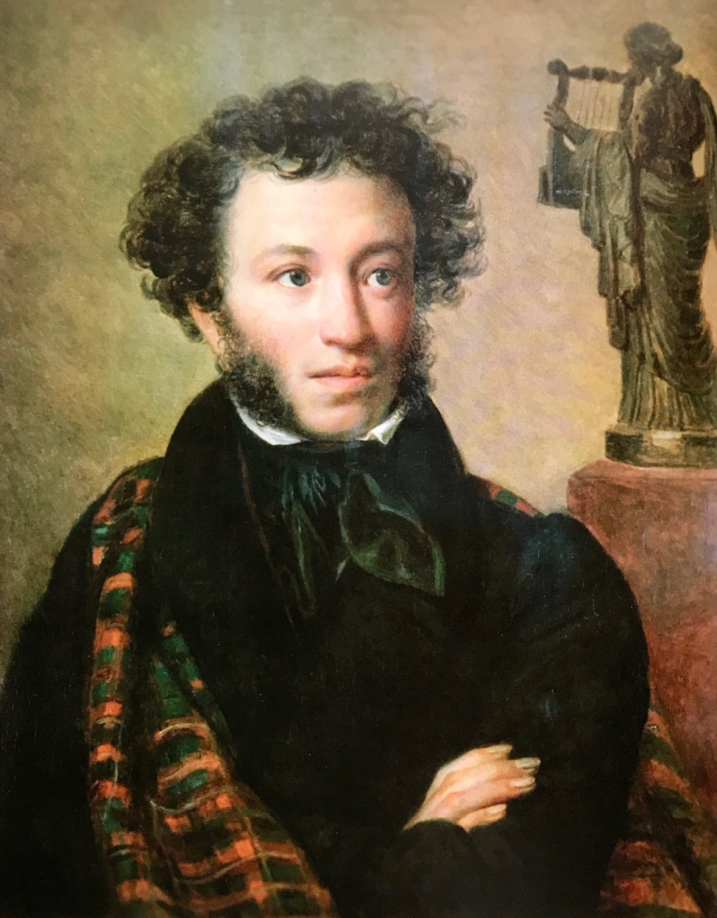
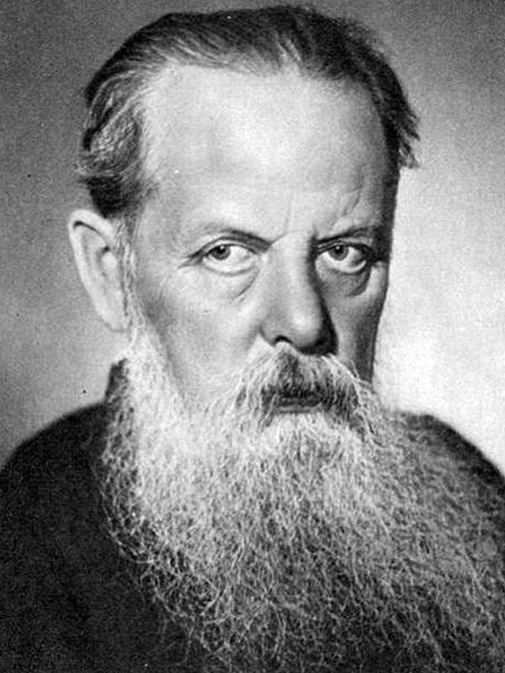
Ответственность, трудолюбие

Slide 10
Сферы сознания личности
Когнитивная
Аффективная
Деятельностная

Slide 11
Сферы сознания личности
Когнитивная
Рассказы
беседы по прочитанному
актуализирующие знания
самостоятельная работа с текстом

Slide 12
Сферы сознания личности
Аффективная
Методы стимулирования эмоциональных и ценностных отношений, например средства изобразительного искусства

Slide 13
Сферы сознания личности
Анализ жизненных ситуаций в рамках тематической заданности урока, самоанализ поступков
Деятельностная

Slide 14
Так нельзя, а так можно
Арсений Александрович Седугин
«Как Артёмка котёнка спас»

Slide 15
1 раз – аудиозапись
2 раз – учитель
3 раз – хорошо читающий ученик
Работа по вопросам учебника
Анализ поступка главного героя

Slide 16
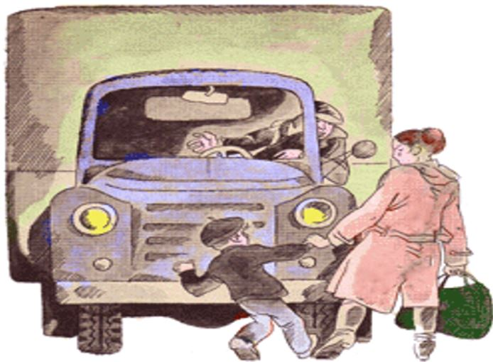
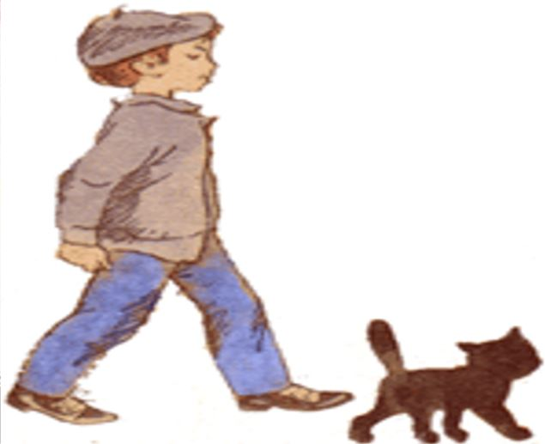
Задания на знание текста
Последовательность картинок

Slide 17
Задания на знание текста
Пропущенные слова
Он подумал: тут что-то _______. И мальчик сказал: – Там ________ сидит под машиной.
– Какой котик? – спросил ________. – ________, чёрный. Вон там! – и Артёмка показал под машину. Люди посмотрели – и ________, прямо под колёсами сидел чёрный, как ________, котёнок. Шофёр осторожно достал котёнка из-под ________ и дал мальчику. А мама ________: – Пусть живёт этот котёнок у нас. И все ________ сказали: – Какой ________ мальчик! Он спас котёнка. Пусть котёнок живёт у мальчика, ведь он его ________!

Slide 18
2 класс
Долг
Совесть
3 класс
Честь
4 класс
Справедливость

Slide 19
Спасибо за внимание!

